Slide 1

Grafos Sociales con Spark
Collective Influence

Slide 2

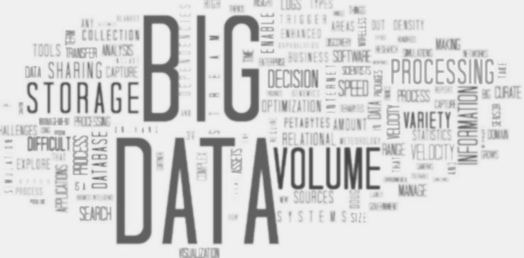
Cómo trabajar con grandes grafos sociales con Spark
Esteban Donato @eddonato
Andrés Tobelem @andrestobelem

Slide 3
Spark
Es un sistema de propósito general para cómputo distribuido sobre un cluster.
Está pensado, por supuesto, para el procesamiento de grandes volúmenes de datos.
Tiene un API de alto nivel, con interfaces para varios lenguajes: Scala, Java, Python y R.
Los defensores de Spark dicen que es 100 veces más rápido en memoria que Map Reduce y 10 veces más rápido en disco. Esto puede ser discutible.
Sin embargo, gana la API.
Notes:
Hadoop Map Reduce es un framework para un propósito determinado

Slide 4
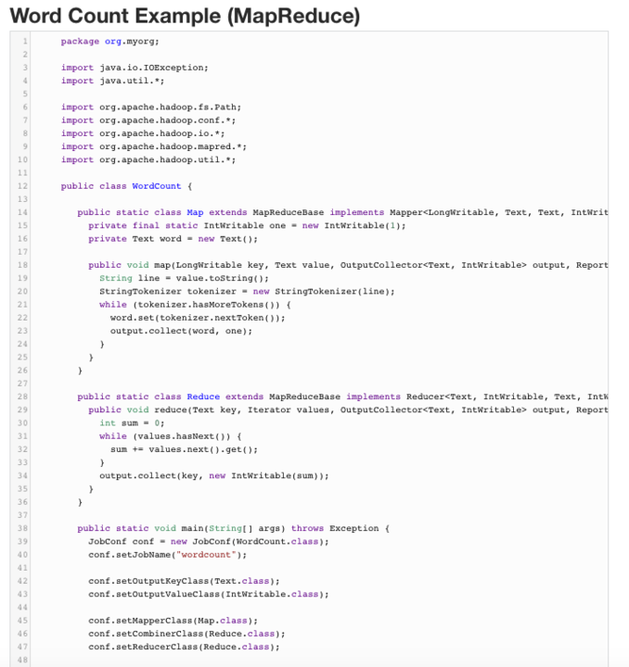
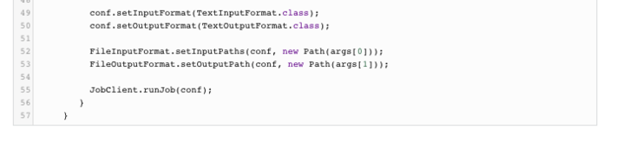

Slide 5


Slide 6
Spark: Ecosistema de propósito general
Scala, Java Python, and R
Graphx and GraphFrames
SQL & DataFrames
Streaming
Language APIs
Graph Tools
MLLib
Community Packages
Apache Spark
Notes:
Streaming: por ejemplo procesar twitts, negocio de biding.
Regresión logística, random forest, support vector machine, redes neuranles

Slide 7
¿Cómo funciona Spark?
Las aplicaciones de Spark se ejecutan como un conjunto independiente de procesos en el cluster, coordinados por un objeto que se llama SparkContext y se encuentra en el programa principal, que es nuestro programa.
El programa principal se llama Driver Program.
Spark se conecta a un cluster manager que se encarga de asignar los recursos a las aplicaciones. Spark es agnóstico del cluster manager.
Spark obtiene executors (procesos encargados de hacer la computación) en los nodos del cluster y les envía el código de nuestro programa.
Finalmente, el SparkContext envía las tareas (tasks) a los executors para que corran ahí.
El resultado se devuelve al driver o se graba.
Notes:
Spark session

Slide 8

Notes:
TIenen sentido con un fils system distribuido, HDFS, S3, el de databricks que tiene un propio
Driver es un programa que corre en alguna máquina conectada al cluster
Como se pretende procesar grandes ccantidad de datos en forma distribuida
Toda operación de transformación de datos que esté escrita en el driver se delega su ejecución a los nodos
se ejecutan las partes
y, o bien se graban o se devuelen al driver.
Obviamente para que esto tenga sentido, tienen que estar corriendo sobre un file system distribuido, porque si no imagínense que todos tendría que leer de todo lado
HDFS
Databricks tienen su propio file system
Amazon tiene s3

Slide 9
RDD: Resilient Distributed Dataset
Spark gira en torno al concepto de resilient distributed dataset (RDD), que no es más que una colección de elementos que pueden ser operados en forma paralela y es tolerante a fallas.
Es la estructura de datos principal de Spark
Es una colección de datos. Tiene los métodos clásicos de una colección de datos.
Es tolerante a fallas
Es inmutable.
Transformaciones lazy.
Notes:
Es una abstracción
¿Y qué pinta tiene esta abstracción?
Es una colección
Lo vemos como una colección pero por detrás todas las operaciones se ejecutan en forma distribuida.
Esto es distribuido
¿Qué pasa con las fallas? Un nodo se caiga
Pérdidas de conexión
Tiene la capacidad de recuperarse frente a una falla.

Slide 10
Operaciones sobre RDDs
Existen dos tipos de operaciones sobre los RDDs
Transformaciones
Acciones
Las transformaciones son funciones que construyen un RDD a partir de otro RDD, recordemos que los RDDs son inmutables. Map es una transformación.
Las acciones son funciones que toman un RDD, realizan una computación y devuelven un resultado al Driver. Reduce es una acción.
Todas las transformaciones en Spark se ejecutan en forma Lazy.
Las acciones disparan la ejecución de las transformaciones.
Esto permite planear la ejecución en forma eficiente.
Notes:
por ejemplo si tenemos los elementos de una colección y primero les sumamos 1 y después les sumamos 2, spark se puede dar cuenta y sumar tres. Así ahorra trabajo, comunicación entre los nodos, etc...

Slide 11
Spark SQL
Spark SQL es un módulo de spark para el procesamiento de datos estructurados, con columnas y tipos de datos.
A diferencia de la API de RDD, las interfaces provistas por SparkSQL le dan a Spark mucha más información tanto acerca de los datos y su estructura como de la computación que se va a realizar.
Hay al menos dos formas de interactuar con SparkSQL
A través de la API de DataFrames
A través de consultas SQL
La principal ventaja es obvia: Data Engineers y Data Scientists saben trabajar con bases de datos relaciones y saben SQL.

Slide 12
DataFrames
Los DataFrames son una nueva abstracción de más alto nivel que los RDDs.
Gracias a los DataFrames, es posible ver a aquella colección que era el RDD como si fuese una tabla, con columnas nombradas y datos tipados.
De la misma manera que los motores de bases de datos relacionales, Spark SQL tiene un motor de optimización de consultas.
El concepto de DataFrame viene de los DataFrames de R. (o en Pandas)
También se pueden construir DataFrames a partir de una consulta a una base de datos.
Hay varios formatos de archivos para guardar DataFrames: parquet, orc, csv
Notes:
Pandas usa data frames
Y pandas usa sql

Slide 13
Databricks
Databricks es una empresa fundada por los creadores de Apache Spark
Se dedican a dar una solución para el procesamiento de Big Data en la nube utilizando Spark.
Es un conjunto de herramientas de procesamiento, análisis y visualización de la información basados en la web
Incluso se puede administrar los recursos del cluster, etc…
Tiene una versión para gratuita (y limitada) para la comunidad.
Es lo que vamos a usar ahora.

Slide 14
Práctica 1: Consultas sobre DataFrames
https://github.com/estebandonato/presentations/tree/master/digitalhouse2017

Slide 15
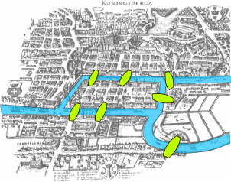
Qué es un Grafo?
Es un conjunto de objetos llamados vértices o nodos unidos por enlaces llamados aristas o arcos, que permiten representar relaciones binarias entre elementos de un conjunto
Un grafo G es un par ordenado G=(V,E) , donde:
V es un conjunto de vértices o nodos, y
E es un conjunto de aristas o arcos, que relacionan estos nodos mediante pares de vértices
siete puentes de Königsberg.
‹#›
Notes:
Un vertice es un id con atributos
Una arista es un conjunto pares de ids con atributos
Los siete puentes de Königsberg.
Actulmente la Ciudad de Kaliningrado esta atravesada por el rio Pregel y tiene 7 puentes para atravesar el rio de un lado al otro de la ciudad. El rio divide la ciudad en 4 regiones
El problema planteaba si se podia dar un paseo por toda la ciudad atravesando todos los puentes solo 1 vez y volver al punto de partida.
El problema es resuelto por Leonhard Euler en 1736. Despuestra que para que el camino sea valido, cada nodo interno debe poseer una cantidad par de aristas, por lo tanto no hay solucion
Euler modela las regiones como nodos y puentes como aristas
‹#›

Slide 16
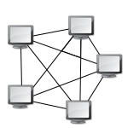
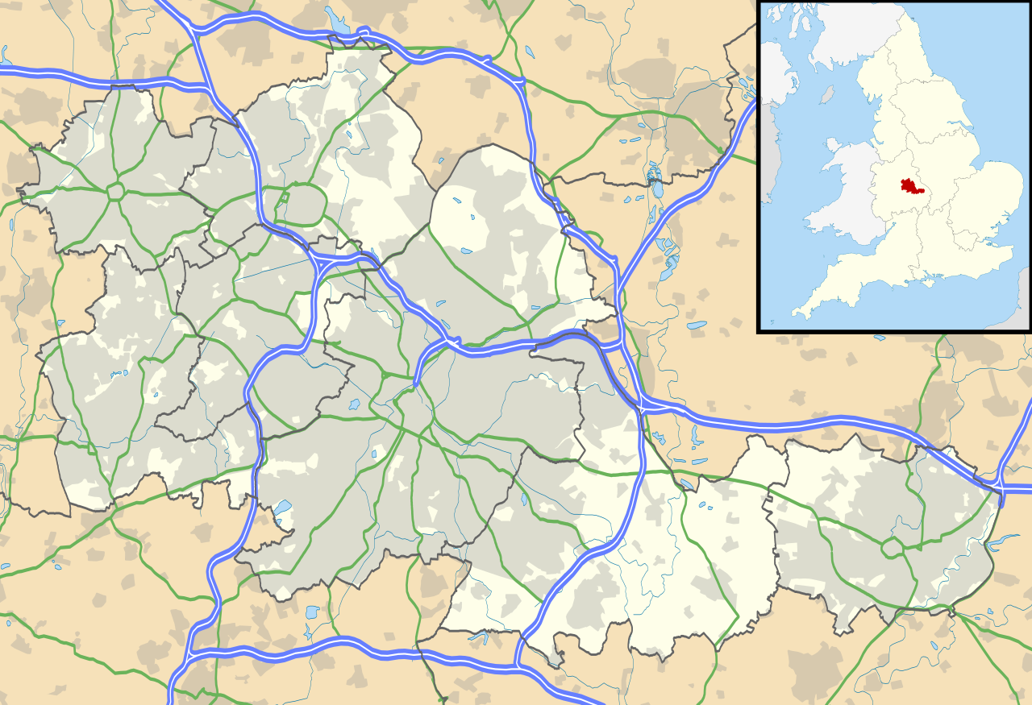
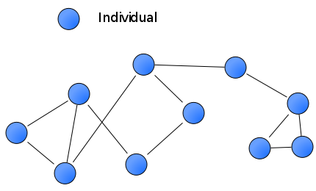
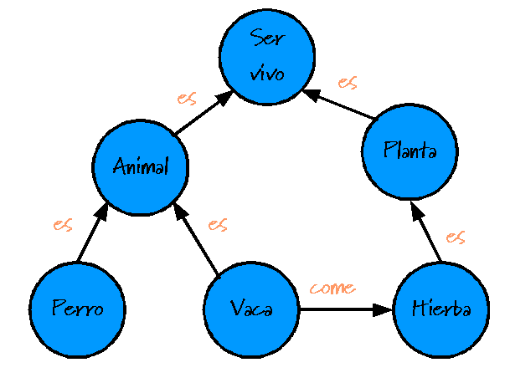
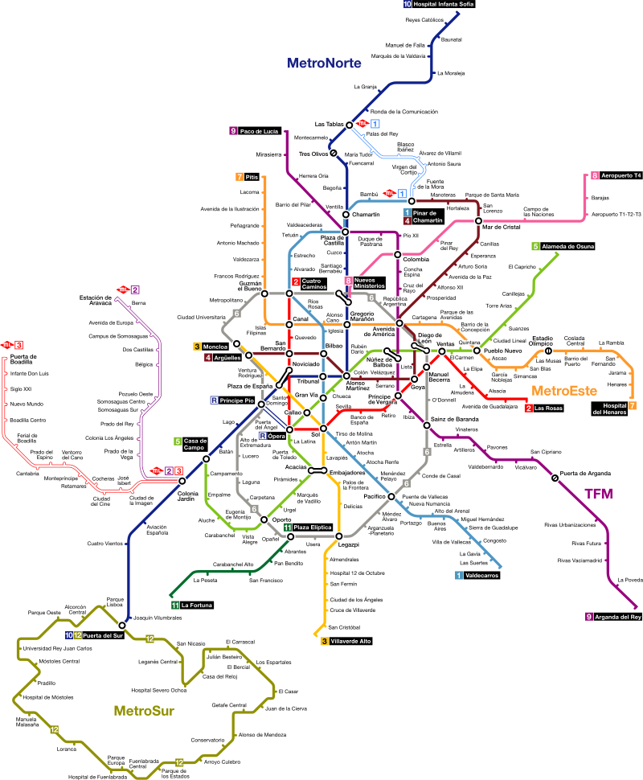
Ejemplos de Grafos
Redes sociales
Redes de subtes
Transportation networks
Mapas conceptuales
Organigramas
Topología de red de computadoras
‹#›
Notes:
Recalcar grafo sociales que es lo que vamos a estar trabajando en el taller

Slide 17
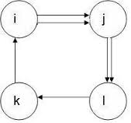

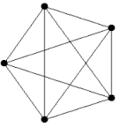
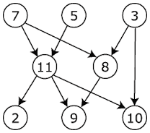

Tipos de Grafos
Grafo no dirigido
Multigrafo
Grafo completo
Grafo dirigido / digrafo
Grafo simple
‹#›
Notes:
Grafo simple: aquel que no posee bucles ni aristas paralelas
Multigrafo (o pseudografo): G es multigrafo si y solo si no es simple
Grafo orientado, dirigido o digrafo. Son grafos en los cuales se ha añadido una orientación a las aristas, representada gráficamente por una flecha.
Un par no ordenado es un conjunto de la forma {a,b}, de manera que {a,b}={b,a}
Grafo completo: grafo simple en el que cada par de vértices están unidos por una arista, es decir, contiene todas las posibles aristas. Cuantas aristas tiene un grafo completo de N nodos?

Slide 18
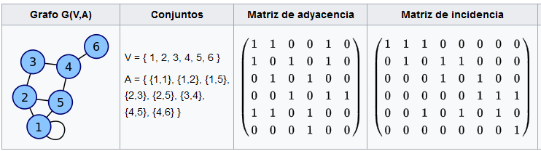
Representación de Grafos
‹#›
Notes:
Conjuntos o lista de vértices y arcos. Recalcar esa representación como importante porque es la que utilizaremos de aca en mas
Matriz de adyacencia puede requerir mucha memoria. Es n*n
‹#›

Slide 19
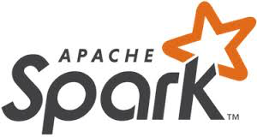
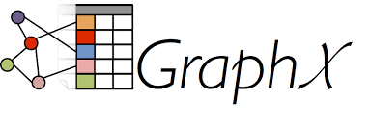

Cómo escalamos el procesamiento de grafos?
‹#›
Notes:
Presentar las tecnologias que usamos
Preguntar a la audiencia si alguien trabajo/oyo/jugo con alguna y que opinion tienen
‹#›

Slide 20
GraphFrames vs GraphX (1/2)
Categorías | GraphFrames | GraphX
Distribución | Librería externa | Spark
Basado | Dataframes | RDD
Tipos de Grafos | Dirigido | Dirigido
Lenguaje | Scala/Python * | Scala
Conversión | toGraphX/fromGraphX | -.-
Consulta estructural | Motif | -.-
Envío de mensaje | AggregateMessages | AggregateMessages/Pregel
Algoritmos | Connected components, strongly connected components, LPA, PageRank, Shortest path, Triangle Count | Connected components, strongly connected components, LPA, PageRank, Shortest path, Triangle Count
‹#›
Notes:
Al usar dataframes tenemos todos los beneficios de los mismos: ej proyecto tungsten, optimizador catalyst, lenguaje HiveQL y todos sus udf. Mismos beneficios de Dataframe por sobre RDD que nombro Tobe
Hablar del workaround para tratar grafos dirigidos como no dirigidos (duplicar los edges o eliminar el multigrafo) y que algunos algoritmos no tienen en cuenta la direccion
El * en el lenguaje es porque hay cosas que no estan implementadas en graphFrames en python
toGraphX y fromGraphX solo en scala
Hablar de motif: ejemplo de transportation network y triangulos
Envio de mensajes: nombrar que es importante para muchos algoritmos de grafos. Se basa en que nodos que estan conectados entre si intercambien mensajes sobre sus atributos o atributos de sus aristas.
Pregel es un modelo de programacion disenado por Google para el envio de mensaje entre nodo en varias iteraciones llamados supersteps. Es muy poderoso. Graphx tiene su implementacion de esta api
Los algoritmos son los mismos, la mayoria son wrappers en graphframes usando los de graphx

Slide 21
GraphFrames vs GraphX (2/2)
Categorías | GraphFrames | GraphX
Subgrafo | Filtrado por nodos y aristas | Filtrado por nodos y aristas
ID de Vértice | Cualquier tipo | Long
Vértices | Dataframe (“id” Column) | RDD [Long, VD]
Aristas | Dataframe (“src”, “dst” columns) | RDD [Edge[ED]]
Clase principal | GraphFrame | Graph [VD,ED]
Output | GraphFrame/DataFrame | Graph [VD,ED]/RDD [Long, VD]
‹#›
Notes:
Resaltar el tema que graphX solo puede user long como vertexId. Eso para nosotros es un issue
Id vertice: en graphframe en realidad es cualquier tipo soportado por spark: int, long, timestamp, vector, struct, string
Output: hacer la analogia con dataframe que las transformaciones devuelve otro df y en un action otra cosa.
‹#›

Slide 22
Algoritmos
GraphFrame son wrapers a la implementación de GraphX
Connected components
Strongly connected components
LPA
PageRank
Shortest path
Triangle Count
‹#›
Notes:
Al ser wrappers tienen el mismo comportamiento
Solo connected component ofrece 2 implementaciones: una un wrapper y otra propia en graphframes
Connected component: basado en un grafo no dirigido, es un subgrafo donde todos los pares de nodos estan conectados mediante algun path
Scc: basado en un grafo dirigido, es un subgrafo donde todos los nodos son alcazables desde cualquier otro nodo del grafo
pageRank: corre el algoritmo de google para rankeo de sites. Devuelve un graphFrames con el rankig de los nodos y pesos en las aristas
Sortest path: por cada nodo hay un array de distancias a los landmarks
‹#›

Slide 23
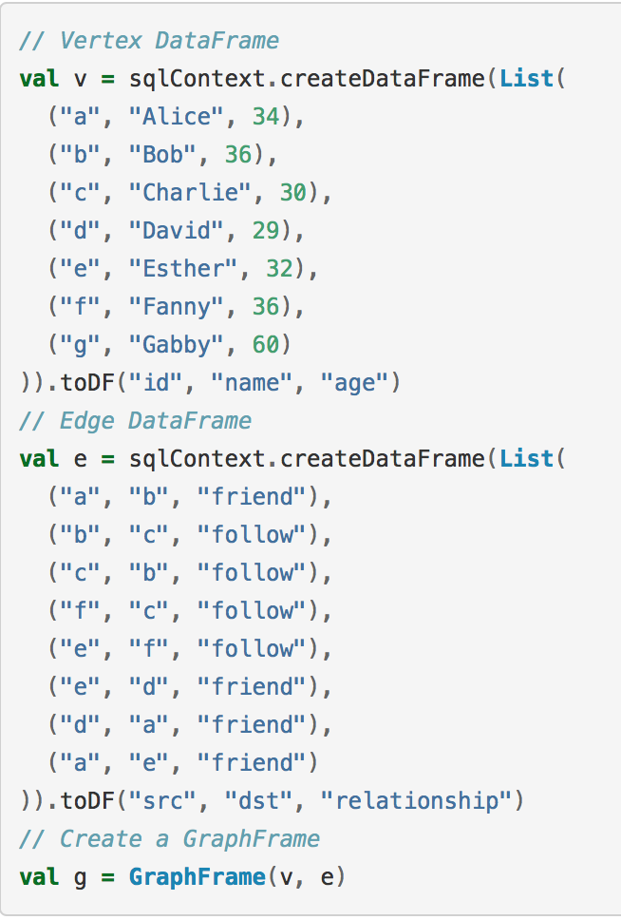
Ejemplo de código con GraphFrame
Notes:
nombrar que no es la unica forma de crear dataframes pero sirve para explicar el caso
vertices tienen que tener la columna id
edges tienen que tener las columnas src y dst
explicar el caso donde se puede crear un grafo solo con edges
no hay checkeo de consistencia entre edges y vertices (solo cuando creamos solo con edges)
GraphFrame es solo un compose de los vertices y edges

Slide 24
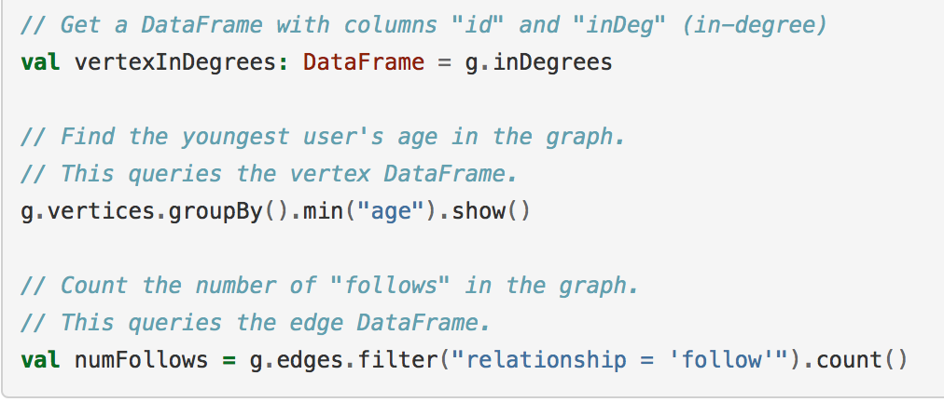
Ejemplo de código con GraphFrame
Notes:
explicar inDegree, outDegree y degree
la mayoria de las operaciones devuelven dataframes y a partir de ahi se trabaja como cualquier dataframe i.e: inDegrees

Slide 25
Práctica 2: Operaciones básicas sobre grafos

Slide 26
Envío de mensajes - AggregateMessages
Primitivas básicas para implementar algoritmos sobre grafos
SendMsg: Envía mensajes a los nodos
Merge/agg: Agrega los mensajes recibidos
Cada mensaje recibido tiene información de sus nodos vecinos o de las aristas que conectan con el nodo
Implementado en GraphX y GraphFrame
Recientemente implementado en Python en GraphFrame
Dependiendo de los mensajes se interpreta como grafo dirigido o no dirigido
‹#›
Notes:
Grafos son inherentemente recursivos e iterativos porque las propiedades de un nodo puede depender de las propiedades de sus vecinos q a su vez depende de la de sus vecinos
Dar el ejemplo de page rank. Se actualiza el ranking inicial con el ranking de sus vecinos que a su vez de actualizar con el de sus vecinos.
A su vez es iterativo porque se basa en una persona que va clickeando links a medida que llega a una pagina con una cierta prob de dejar de clickear
Analogia de sendMsg y merge con map/reduce
‹#›

Slide 27
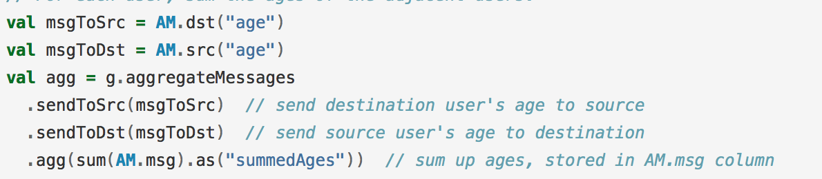
AggregateMessages - ejemplo grafo no dirigido
‹#›
Notes:
AM referencia al triplet del grafo
AM.src y AM.dst al campo src y dst del triplet
como se envian mensajes en ambas direcciones no se tiene en cuenta la direccion del grafo y por lo tanto es no dirigido
comentar el caso del multigrafo (mas de un edge entre el mismo par de links)
preguntar como harian si queremos el promedio de edad en vez de la suma
y si queremos el promedio de edad de las personas que sigo? y de mis seguidores?
‹#›

Slide 28
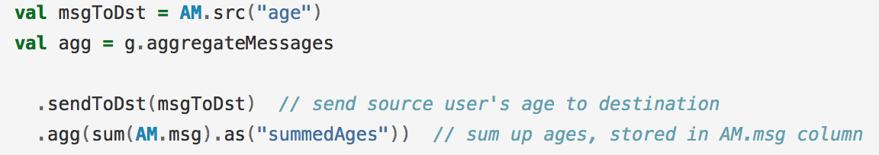
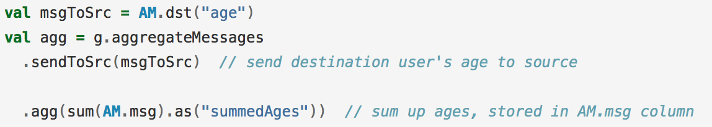
AggregateMessages - ejemplos grafo dirigido
‹#›
Notes:
‹#›

Slide 29
Collective influence
“Influence maximization in complex networks through optimal percolation” (Flaviano Morone, Hernán A. Makse, 27 Jun 2015) https://arxiv.org/abs/1506.08326
La estructura de redes o grafos complejos giran alrededor de un conjunto chico de nodos estructurales llamados “structural influencers”
Al activarlos diseminan información a todo el grafo. Al inmunizarlos, previenen la difusión de grandes epidemias
El problema de encontrar la cantidad óptima (mínima) de “influencers” no está resuelto (NP-hard)
Solución: relaciona influencia con el concepto de cohesión en una red: la cantidad óptima de influencers garantizan la conexión global del grafo
Objetivo: encontrar la cantidad mínima de nodos, tal que si se eliminaran del grafo romperían la conectividad del grafo en varios subgrafos disconexos
‹#›
Notes:
cohesión: cuan conectada esta la componente conexa mas grande
se mapea el problema como un problema optimal percolation en random networks: minima cantidad de nodos que al eliminarlo se fragmenta la red
el problema se introduce en el trabajo de marketing viral en 2002
objetivo: tamaño de la componente conexa más grande a medida que se elimina los influencers
‹#›

Slide 30
Collective influence
Cómo funciona:
en cada iteración elimina del grafo el nodo de mayor CI y recalcula el CI de los nodos restantes
termina cuando la componente gigante se destruye
Solución básica: O(N²logN). Optimizada: O(NlogN)
Aplicaciones:
Marketing viral (influencia de opinión)
Detección de focos de dispersión de enfermedades
‹#›
Notes:
se logro bajar de NP-hard a nlogn
explicar porque es N2logN y que usando un max-heap baja a NlogN
Collective Influence Algorithm to find influencers via optimal percolation in massively large social media: optimizacion de CI
marketing viral: contactar a una personal para promocionar un producto y que rápidamente se haga viral (ejemplo que vamos a trabajar)
focos de enfermedades: detección de generación de epidemias, ej: HIV o alguna enfermedad de contagio por contacto
como otras aplicaciones nombrar: hubs de aeropuertos, transportation networks
deteccion de focos de contagios
preguntar cómo creen que es la fórmula de collective influence
‹#›

Slide 31
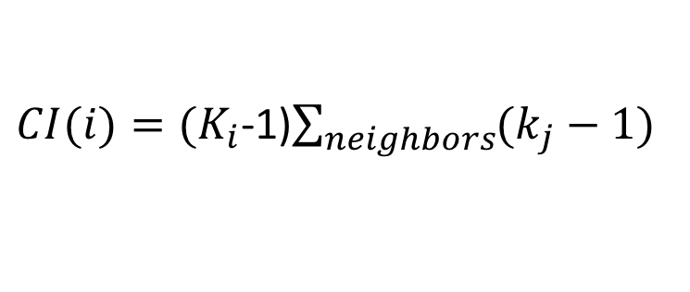
Collective influence - formula
CI = 40
CI = 21
Notes:
preguntar porque es degree - 1
CI = 40 se conecta con otros nodos de alto degree mientras que CI = 21 no
interesante de ci: nodos con bajo degree pueden ser influencers. Son los weakly connected nodes

Slide 32
Collective Influence:
Cuales son los nodos que provocan mayores cambios en el grafo al sacarlos?
Alto collective Influence
Red cambia mucho al sacarlos

Slide 33
Práctica 3: Collective influence

Slide 34
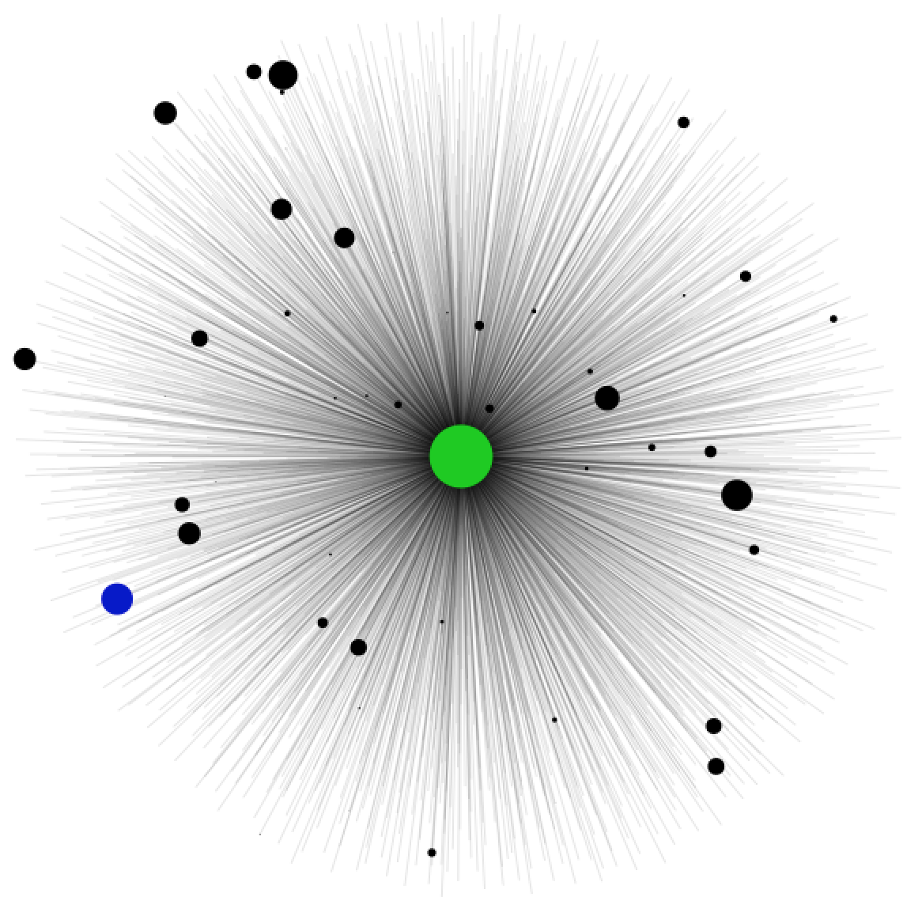
Collective Influence - Ego network nodo: 2300
‹#›
Notes:
explicar que el nodo verde es el del nodo
el diámetro del nodo es proporcional al degree
los 3 nodos con mayor degree estan pintados en azul: 2300, 8306, 2622
esta conectando solo con el 3ro en mayor degree pero con muchos de degree moderado. Ademas el degree del nodo es el mas alto
‹#›

Slide 35
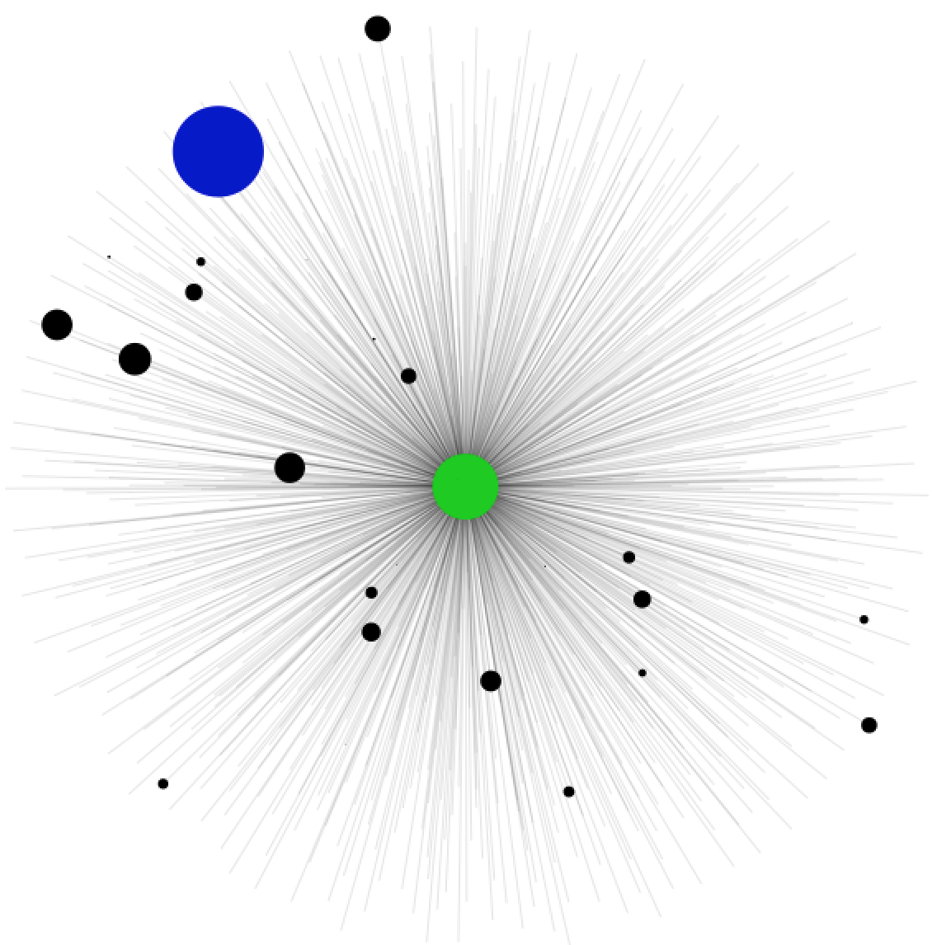
Collective Influence - Ego network nodo: 2622
‹#›
Notes:
tiene alto degree, está conectando con el nodo de mayor degree y con otros de degree moderado
‹#›

Slide 36
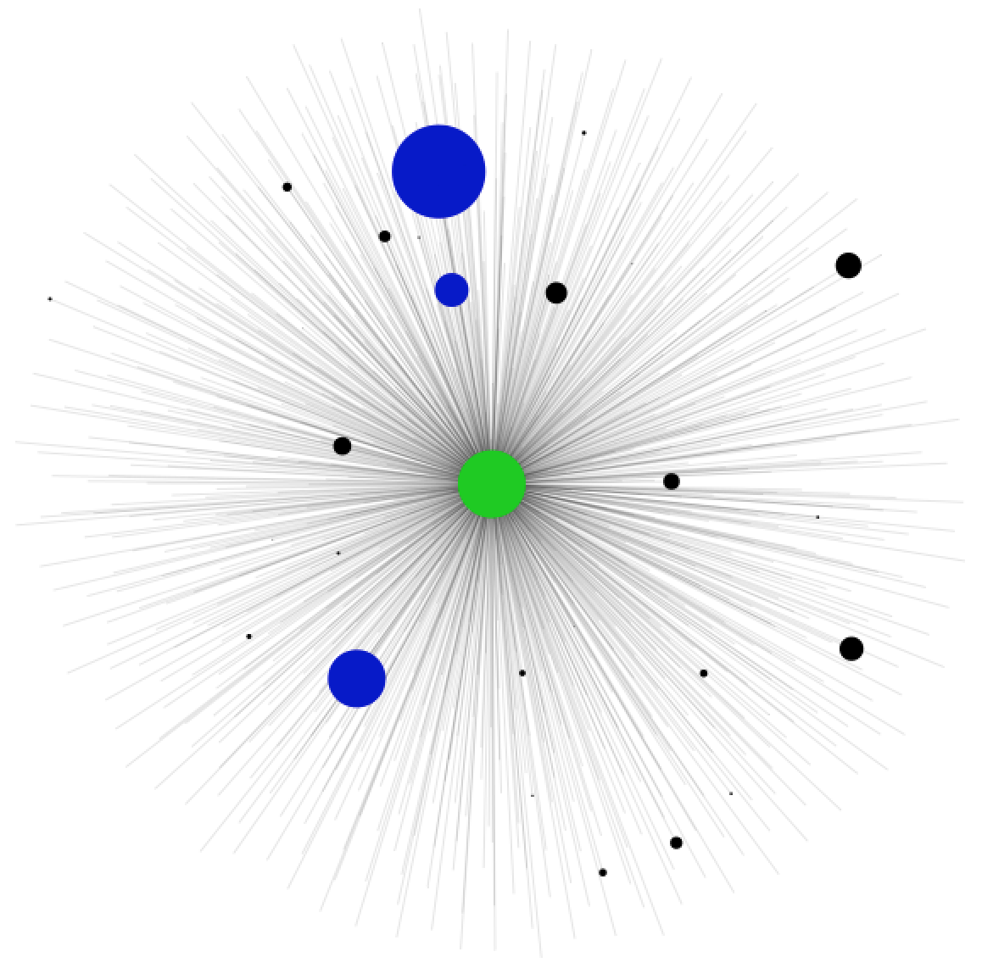
Collective Influence - Ego network nodo: 1876
‹#›
Notes:
tiene bajo degree pero como su ego network tiene a los 3 nodos de mayor degree su CI es alto
‹#›

Slide 37
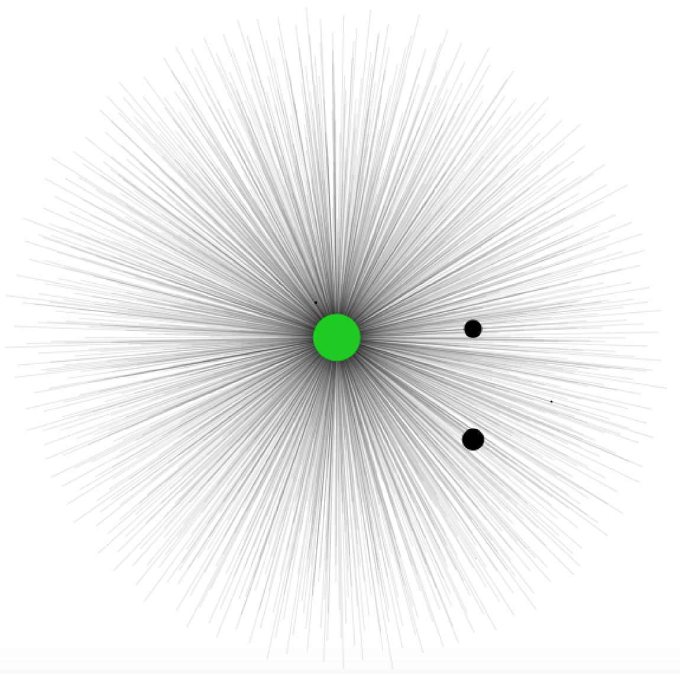
Collective Influence - Ego network nodo: 8306
‹#›
Notes:
tiene alto degree pero bajo CI porque se conecta con nodos de bajo degree
‹#›

Slide 38

Q&A
‹#›

